Slide 1


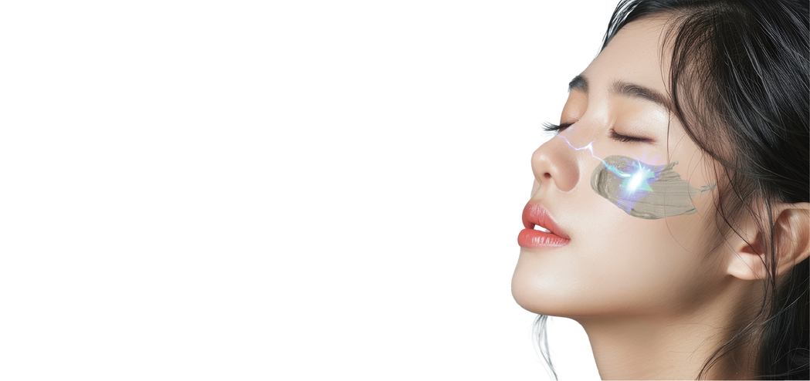
最新
美容医療でも注目度の高い
”プラズマ”を発生させる新技術。
プラズマ光フェイシャル
プラズマの効果
肌荒れ
予防
透明感
UP
毛穴
ケア
ピーリング
効果
光
クリーム
光フェイシャルの光と専用クリームで
科学反応を起こし、今までの
お手入れからレベルUP！
×
Option menu
通常光フェイシャル
￥7,800
(税込)
プラズマ光フェイシャル
￥10,800
(税込)
CLEAR/SP Flash Cream

